Slide 1
Автоматизация тестирования с помощью инструмента Apache JMeter
Иван Петрушин
Инженер - программист
проект DMS
Ivan.Petrushin@t-systems.ru
Notes:
Как это всё выглядело –
Специально для демонстрации было создано простое JSF-web-приложение .
Я выбрал кейс проверки вылета ajax-сообщения об ошибке на форму при неверно введённых авторизационных данных.
И показывал в интерактивном режиме каким образом можно записать сценарий, адаптировать его и решить поставленную задачу.
О, я бы еще попросила рассказать о том, как играть с параметрами тред группы и какие репорты можно делать о перформансе.
Я не приводил детальное описание всех существующих элементов (сэмплеров, листенеров и прочего), так как на это бы ушло очень много времени.
Согласна, описывать все семплеры – только есть мозг и вгонять в сон. Может быть, рассказать о них в ключе «Джеймитер умеет работать с ...., если у нас такая задача – то смотрим в мануал в раздел Сэмплеры, если такая – то в Листенеры..)
Такой формат , на мой взгляд, не дал собравшимся тихонько заснуть, постоянно был какой то экшен J
По поводу демонстрации работы с CSV, JMS, SOAP и POP3\IMAP- могу придумать какой – нибудь замысловатый сценарий , в котором можно будет это всё охватить.
Для этого потребуется расширить функциональность уже существующего приложения: логику вынести в soap-веб-севрис (CXF – к примеру), поднять Message Broker для JMS (Apache ActiveMQ - как вариант) . В общем это не проблема!
Наверное, я погорячилась с демонстрацией всего разного, думаю, стоит рассказать, что Джеймитер – это не только хттп и привести пример тест-плана для чего-то одного, упомянуть, с чем еще работает.Хотя, знания о том, как заставить его есть данные из csv, мне кажутся очень полезными для функционального тестирования.
Как тебе такой формат проведения?
Можно, конечно, что-то общее вынести на слайды , а можно сразу же походу рассказывать…
Мне нравится твой вариант, предлагаю только добавить слайды, чтобы сама презентация была полезна в будущем. Читать со слайдов не стоит.
Например, перед тем, как прикручивать к сценарию какой либо компонент, сразу рассказать какие его разновидности существуют, либо вывести этот список на слайд.
Я бы давала небольшую вводную о группе компонентов (типа ассершены, таймеры, сэмплеры...), перед тем как прикручивать ее к тест-плану.
Я просто подумал, что частое переключение с интерактивного режима на презентационные слайды будет сумбурно выглядеть.
Что касается плагинов - я могу рассказать какие классы нужно унаследовать /интерфейсы реализовать, чтобы расширить функциональность инструмента. И показать какие действия нужно произвести, чтобы он заработал в сборке.
Я с плагинами работала мало, но, насколько я понимаю, есть какие-то относительно часто используемые. Вполне возможно, что на тренинге будет много людей без особого технического бэкграунда, рассказ сходу о наследовании классов их срубит J Расскажи сначала, что такое плагин вообще, какие полезные есть, а дальше уже про то, как его подсунуть в джеймитер. Лучше – на пальцах)
Не суди строго текущий вариант файла презентации, тогда была цель ,так сказать, пропиарить этот инструмент, показать какой он универсальный, не вдаваясь в детали.
Во, попиарить и показать универсальность – это отлично! Все знают, что джеймитер – это тул для нагрузочного тестирования веб-приложений, мне кажется, было бы здорово показать, что область его применения может быть гораздо шире..
В этот раз аудитория будет поопытней , так что я буду очень признателен тебе за советы и критику!
-----------------------------------------------
Инофрмация была бы интересной, если ее расширить. На данный момент около половины презентации посвящено автоматизации в целом, а что конкретно будет рассказано в слайдах «пример автоматизации тест-кейса» и «демонстрация примера плагина» - не ясно... Хорошо бы посмотреть, как записывать тесты, как их параметризовать, как хранить тестовые данные в csv файле, как заставить джеймитер вычитывать их из csv, какие виды отчетов существуют, как использовать ассершены и таймеры, там очень много всего и Иван точно умеет этим пользоваться. Все это было бы здорово для http реквестов, а так же для jms или soap, возможно – посмотреть, как в JMeter работает с имейл серверами.
Что касается плагина – интересно, на примере какого плагина это будет, так же было бы здорово, если бы Иван рассказал про самые используемые и полезные плагины.
---------------------
13.08.2007
Autor / Thema der Präsentation

Slide 2
План
Автоматизация – стратегическое инвестирование
JMeter и функциональное тестирование
Пример автоматизации тест-кейса
Расширение функциональности JMeter’a
Демонстрация примера плагина
Notes:
Автоматизация – стратегическое инвестирование
JMeter и функциональное тестирование
Пример автоматизации тест-кейса
(пример задания в формате спеки;
Запись;
оптимизация – гибкая конфигурация (User Defined Variables + CSV-параметризация,Post Processors)
Отображение результатов (Listeners - csv)
Расширение функциональности JMeter’a(Расскажи сначала, что такое плагин вообще, какие полезные есть, а дальше уже про то, как его подсунуть в джеймитер. Лучше – на пальцах)
http://jmeter-plugins.org/wiki/Start/
Архитектура
Демонстрация примера плагина
13.08.2007
Autor / Thema der Präsentation

Slide 3
АВТОМАТИЗАЦИЯ - СТРАТЕГИЧЕСКОЕ ИНВЕСТИРОВАНИЕ
ChartPool_Marketing_01.04.2010.ppt
Notes:
Какова цель автоматизации тестирования?
13.08.2007
Autor / Thema der Präsentation

Slide 4
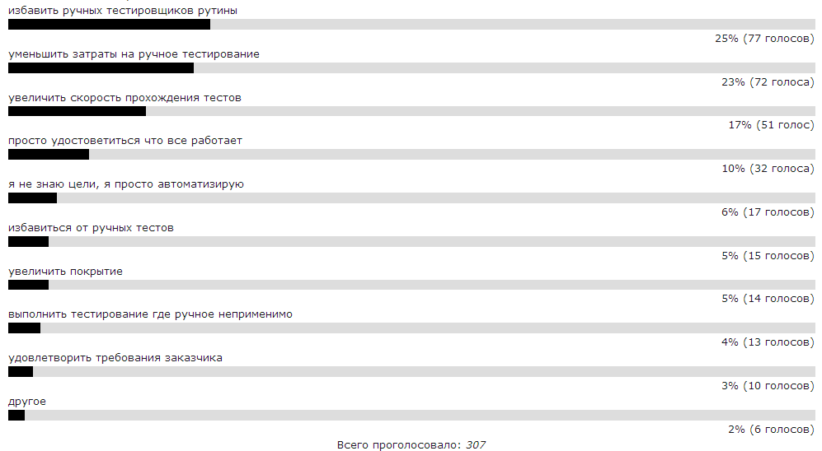
Какова цель автоматизации?
http://automated-testing.info/
Notes:
http://automated-testing.info/
Многие занимаются автоматизацией без контекста, «автоматизация ради автоматизации» - к сожалению результатов такой автоматизации не так уж много. Всё потому , что необходимо понимать в чём чуть автоматизации , её предназначение.
В первую очередь целью автоматизации должно быть использование инструментов, для того чтобы поддерживать тестирование.
Тестирование должно смотреть на цели проекта. Автоматизация должна смотреть на цели тестирования (помогать тестированию)
Автоматизаторы помогают сделать это тестирование более быстрым, более объемным.
13.08.2007
Autor / Thema der Präsentation

Slide 5
Цель автоматизации
Цели проекта
Цели тестирования
Цели автоматизации
ChartPool_Marketing_01.04.2010.ppt
Notes:
Автоматизация должна смотреть на цели тестирования !
13.08.2007
Autor / Thema der Präsentation

Slide 6
Цель автоматизации
Цели проекта
Цели тестирования
Цели автоматизации
ChartPool_Marketing_01.04.2010.ppt
Notes:
Автоматизация не должна быть «ради автоматизации»!
13.08.2007
Autor / Thema der Präsentation

Slide 7
Преимущества
  Быстрое выполнение
  Меньшие затраты на поддержку
  Автогенерация отчётов
  Выполнение без вмешательства
Notes:
Быстрое выполнение – по сравнению с ручным тестированием
Меньшие затраты на поддержку – когда автоматизированные скрипты уже написаны, на их поддержку и анализ результатов требуется меньше времени чем на проведение того же объёма работ
Отчёты – автоматически рассылаемые и генерируемые результаты
Выполнение без вмешательства - Автотесты могут выполняться ночью
=> Автоматизация тестирования позволяет повысить качество продукта
13.08.2007
Autor / Thema der Präsentation

Slide 8
Недостатки
Затраты на разработку
Затраты на поддержку
Стоимость инструментов автоматизации
Пропуск мелких ошибок
ChartPool_Marketing_01.04.2010.ppt

Slide 9
Задача
Дано:
Длительность проекта == 2 года
Клиент - серверное приложение
Релизы каждые две недели
На каждый релиз по 3 новых фичи
Команда == {10 разработчиков, 3 тестировщика}
Создаётся 15 тестов на релиз
3 тестировщика покрывают 45 тестов на релиз
Вопрос: Надо ли автоматизировать?
ChartPool_Marketing_01.04.2010.ppt
Notes:
Нужно ли внедрять автоматицацию? Предположите ,что вы project manager, test manager.
Конечно же всё зависит от контекста, и просто так тяжело это рассматривать, но грубо говоря если взять сферического коня в вакууме , то по цифрам – входным параментам можно сказать что возврат инвестиций нам говорит ,что необходимо внедрять автоматизацию.почему?
Управление процессом строится на основе цели вашей автоматизации.
Чем больше вы инвестируете вначале ,тем больще вы имеете степень поддержки вконце,тем меньше вы будете тратить время в самом конце = автоматизация стратегическое инвестирование.
Автоматизация программного обеспечения требует дополнительных инвестиций, хотя позволяет повысить качество продукта. По сути, автоматизация начинает приносить пользу только на продуктах, разработка и сопровождение которых достаточно длительны.
13.08.2007
Autor / Thema der Präsentation

Slide 10
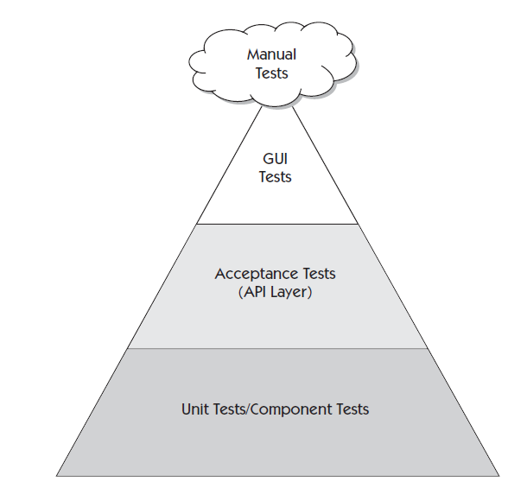
Уровни
ChartPool_Marketing_01.04.2010.ppt
Notes:
Весь НОВЫЙ функционал нужно тестировать вручную. Потому что при тестировании такого функционала 50% затрат уходит на анализ «как правильно» и «как тестировать», а 40% — на регистрацию дефектов. Автотесты позволяют сэкономить 10% на тыкание на кнопочки, но этого недостаточно.
С помощью автоматизации тестирования пытаются решить слишком много проблем. На автоматизацию пытаются взвалить слишком много — и поэтому она столь ненадежна и уязвима. Что-то можно хорошо сделать с помощью автоматизированной системы, но есть и то, что люди могут сделать лучше. Поэтому смешанный подход мне кажется более оправданным. За счет автоматизации я прежде всего хочу облегчить свой человеческий труд. Автоматизация нужна для анализа данных и выявления моделей. Но с помощью автоматизированных средств нельзя давать оценки и выносить суждения. К счастью, у людей это получается лучше.
Автоматизация программного обеспечения требует дополнительных инвестиций, хотя позволяет повысить качество продукта. По сути, автоматизация начинает приносить пользу только на продуктах, разработка и сопровождение которых достаточно длительны.
Весь НОВЫЙ функционал нужно тестировать вручную. Потому что при тестировании такого функционала 50% затрат уходит на анализ «как правильно» и «как тестировать», а 40% — на регистрацию дефектов. Автотесты позволяют сэкономить 10% на тыкание на кнопочки, но этого недостаточно.
Получается, автоматизация оправдана только в случаях, когда основные затраты приходятся на клики (стабильный, работающий функционал, который уже понятно как тестировать и в котором не находится колоссальное количество ошибок).
Получается, автоматизация оправдана только в случаях, где стабильный, работающий функционал, который уже понятно как тестировать и в котором не находится колоссальное количество ошибок).
Регрессионное тестирование- быстрота реагирования на дефекты
Тут вопрос в том, что вы подразумеваете под автоматизацией. Если я, как мануальный тестировщик, использую инструменты для генерации тестовых данных, скрипты автоматизированого деплоймента базы данных, компиляции приложения из исходников, анализаторы логов, автоматизированную выкачку и установку билда перед мои приходом на работу, то это не автоматизация тестирования?
Многие люди думают, что автоматизация тестирования — это тесты на Селениуме. Вот вам еще один миф :)
Основная ошибка — нужно сперва научиться тестировать, а затем заниматься автоматизацией.
Вторая заключается в непонимании факта, что автоматизация является разработкой ПО, к ней нужно писать требования, ставить цели, считать рентабельность и прочее.
13.08.2007
Autor / Thema der Präsentation

Slide 11
JMETER И ФУНКЦИОНАЛЬНОЕ ТЕСТИРОВАНИЕ
ChartPool_Marketing_01.04.2010.ppt

Slide 12
Существующие инструменты
Selenium
Watir
Watij
Watin
phpBrowser
Geb
Geb
ZombieJS
PhantomJS
HtmlUnit
Codeception
Thucydides
ChartPool_Marketing_01.04.2010.ppt
Notes:
И этих фреймворков с каждым годом становится все больше. Не случайно что в этом списке я привел только фреймворки, которые распространяются бесплатно, но также существует ряд проприетарных программных продуктов. При выборе инструмента для автоматизации компании необходимо оценить сколько потребуется сил на доработку бесплатного фреймворка, или же дешевле будет купить платное решение, так-же на решение компании оказывают влияние такие факторы как возможности масштабирования фреймворка, качество поддержки фреймворка со стороны разработчиков, наличие специалистов.
Так почему в списке отсутствует JMETER?
13.08.2007
Autor / Thema der Präsentation

Slide 13
JMeter
Концептуальное предназначение - нагрузочного тестирование
100% Java purity (Apache License 2.0)
Расширяемая архитектура
Может использоваться для тестирования:
Web - HTTP, HTTPS
SOAP
Database via JDBC
LDAP
JMS
Mail - SMTP(S), POP3(S) and IMAP(S)
Native commands / shell scripts
ChartPool_Marketing_01.04.2010.ppt
Notes:
13.08.2007
Autor / Thema der Präsentation

Slide 14
JMeter
JMeter – не драйвер браузера!
Запись тест-сценариаев.
  Позволяет автоматизировать функциональное тестирование Web- приложений.
AJAX? Ага, слышал!
Создание плана тестирования и анализ результатов не требует знаний языка программирования!
ChartPool_Marketing_01.04.2010.ppt
Notes:
JMeter is not a browser
JMeter is not a browser. As far as web-services and remote services are concerned, JMeter looks like a browser (or rather, multiple browsers); however JMeter does not perform all the actions supported by browsers. In particular, JMeter does not execute the Javascript found in HTML pages. Nor does it render the HTML pages as a browser does (it's possible to view the response as HTML etc, but the timings are not included in any samples, and only one sample in one thread is ever viewed at a time).
Jmeter will not execute Javascript embedded in your web page. However AJAX request is also a HTTP request that Jmeter will be able to run as a separate HTTP request and upon getting the response you can have post processors (using XPATH or REGEX) to extract the session id in a Jmeter variable.
13.08.2007
Autor / Thema der Präsentation

Slide 15
По сути, взглянув на список сэмплеров JMeter’а, можно сразу понять с какими протоколами он умеет работать.
BSF Sampler
JSR223 Sampler
TCP Sampler
JMS Publisher
JMS Subscriber
JMS Point-to-Point
JUnit Request
Mail Reader Sampler
Test Action
SMTP Sampler
OS Process Sampler
FTP Request
HTTP Request
JDBC Request
Java Request
SOAP/XML-RPC Request
WebService(SOAP) Request (DEPRECATED)
LDAP Request
LDAP Extended Request
Access Log Sampler
BeanShell Sampler
ChartPool_Marketing_01.04.2010.ppt

Slide 16
ПРИМЕР АВТОМАТИЗАЦИИ ТЕСТ-КЕЙСА
ChartPool_Marketing_01.04.2010.ppt
Notes:
Какова цель автоматизации тестирования?
13.08.2007
Autor / Thema der Präsentation

Slide 17
Пример тест-спецификации
Ошибка авторизации
Шаг | Описание | Ожидаемый результат
1 | Открыть стартовую страницу. | Страница отображает все необходимые эелементы формы
2 | Ввести данные о НЕсуществующем пользователе в системе. Нажать “Login” | Форма авторизации отображает следующее сообщение об ошибке:” Authorization error! Invalid data. Please, check and try again!”
Notes:
13.08.2007
Autor / Thema der Präsentation

Slide 18
ЗАПИСЬ СЦЕНАРИЯ
ChartPool_Marketing_01.04.2010.ppt

Slide 19
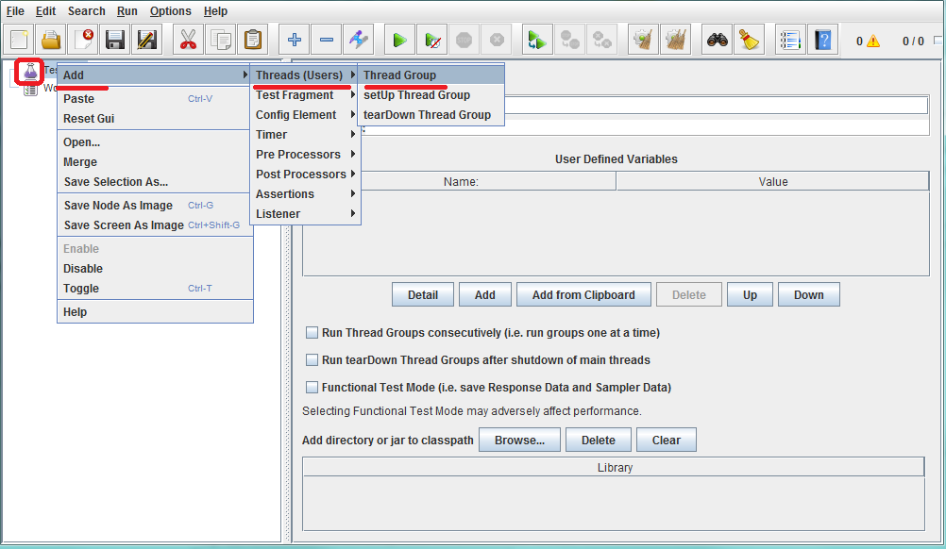
Создание группы потоков
Контекстное меню элемента тест-плана →Add →Threads→Tread Group
ChartPool_Marketing_01.04.2010.ppt

Slide 20
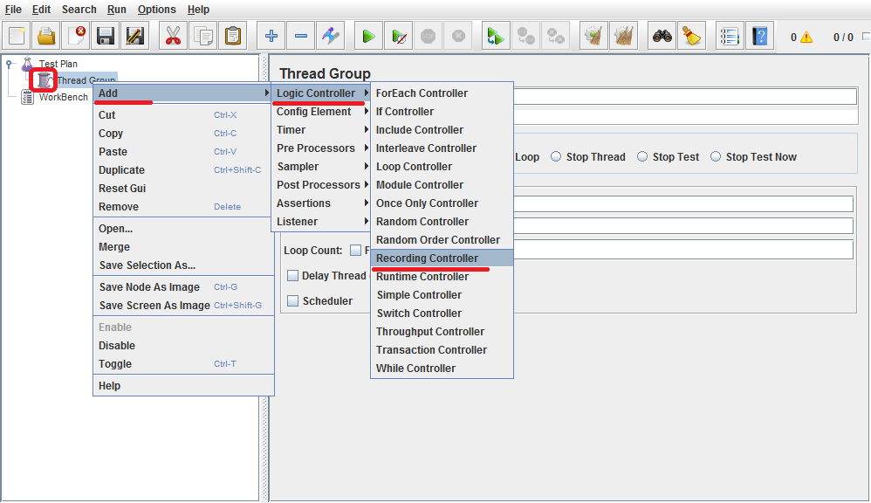
Добавления контроллера для записи
Контекстное меню элемента группы потоков →Add →Logic Controller →Recording Controller
ChartPool_Marketing_01.04.2010.ppt

Slide 21
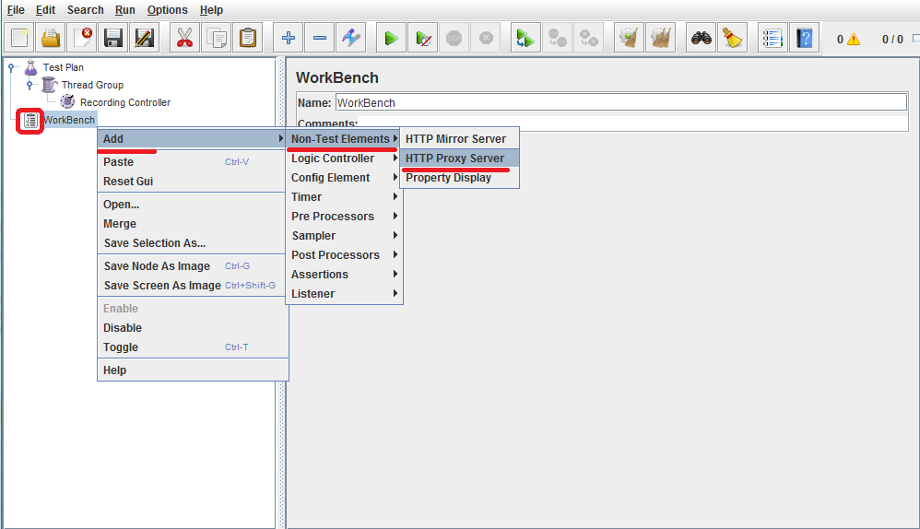
Создание прокси сервера
Контекстное меню Workbench → Add →Non-Test Elements→ HTTP Proxy Server
ChartPool_Marketing_01.04.2010.ppt

Slide 22
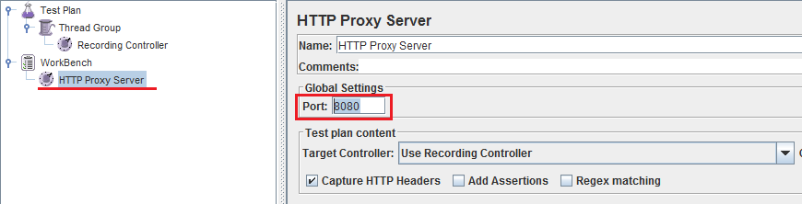
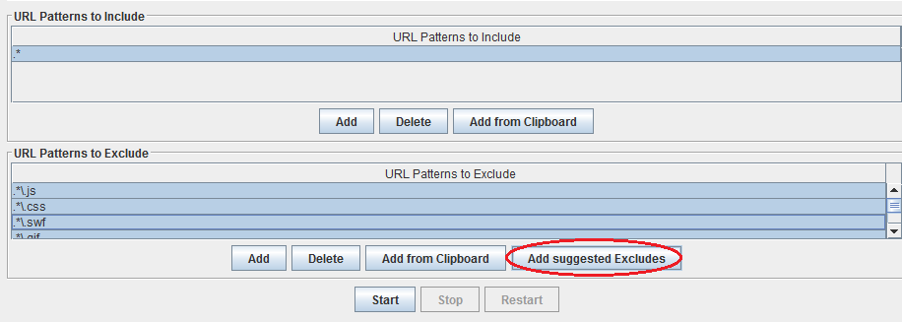
Конфигурация прокси-сервера
Инициализация порта*
в элемент Recording Controller попадут те запросы ,перехваченные прокси, которые удовлетворяют регулярным выражениям.
ChartPool_Marketing_01.04.2010.ppt

Slide 23
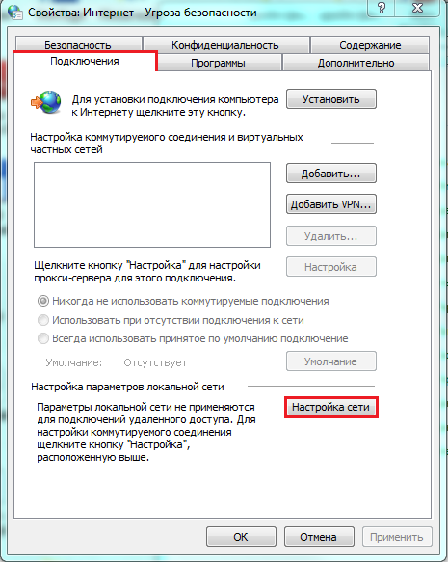
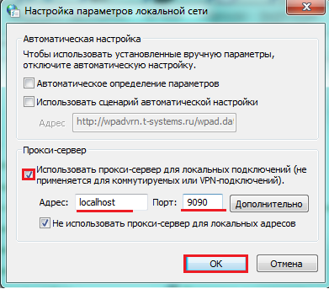
Подстройка параметров локальной сети
Пуск →Панель управления → Свойства обозревателя
ChartPool_Marketing_01.04.2010.ppt

Slide 24
Всё что нужно было настроить – готово!
Время воспроизвести вручную тест-кейс в браузере…шаг за шагом…
ChartPool_Marketing_01.04.2010.ppt

Slide 25
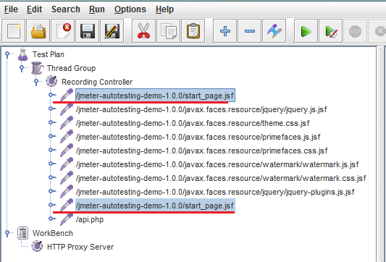
Результаты записи
Готово!
Если паттерны не справляются с фильтрации и в запись попадают ccs js скрипты – ничего страшного. Так как они нас не интересуют, мы можем смело их удалить из котроллера, оставив только два нужных нам http-запроса.
ChartPool_Marketing_01.04.2010.ppt

Slide 26
РЕФАКТОРИНГ
ChartPool_Marketing_01.04.2010.ppt
Notes:
13.08.2007
Autor / Thema der Präsentation

Slide 27
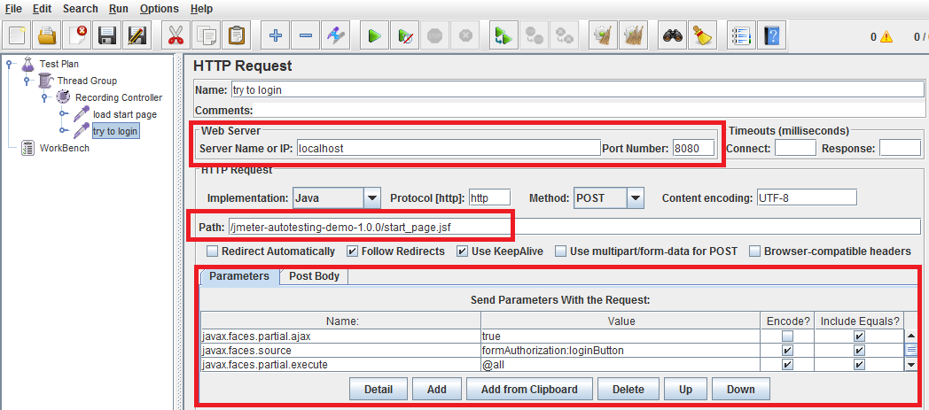
Гибкая параметризация
Параметры экземпляра HTTP Sampler , передаваемые в заголовок запроса можно условно разделить на две категории:
  Статические - не зависят от текущей сессии/ значения вводятся пользователем в поля элементов форм
  Динамические - значения зависят от текущей сессии, генерируются автоматически, не могут быть доступны для пользователя GUI
ChartPool_Marketing_01.04.2010.ppt
Notes:
Параметры можно разделить на две категории: динамические (значение зависит от текущей сессии, генерируется автоматически, не могут быть доступны для пользователя GUI) : id session, id view, unique token, и статические (вводимые пользователем): принимаемые обработчиками с элементов форм.
13.08.2007
Autor / Thema der Präsentation

Slide 28
Работа со статическими параметрами.
Группа Configuration Elements.
User Defined Variables
CSV Data Set Config
HTTP Authorization Manager
HTTP Cache Manager
HTTP Cookie Manager
HTTP Request Defaults
HTTP Header Manager
Login Config Element
FTP Request Defaults
JDBC Connection Configuration
Keystore Configuration
LDAP Request Defaults
LDAP Extended Request Defaults
TCP Sampler Config
Simple Config Element
Java Request Defaults
ChartPool_Marketing_01.04.2010.ppt
Notes:
Configuration elements can be used to set up defaults and variables for later use by samplers. Note that these elements are processed at the start of the scope in which they are found, i.e. before any samplers in the same scope.
Для решения поставленных задач нам будет достаточно использования элементов из первой колонки.
13.08.2007
Autor / Thema der Präsentation

Slide 29
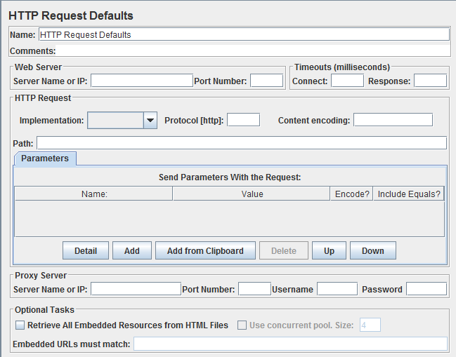
Работа c статическими параметрами.
HTTP Request Defaults
Позволяет задать глобальные настройки для всех самплеров HTTP Request (Контекстное меню тест плана → Add →Config Elements →
HTTP Request Default)
ChartPool_Marketing_01.04.2010.ppt
Notes:
Для гибкой параметризации тествого сценария предназначены элементы группы Config Elements:
13.08.2007
Autor / Thema der Präsentation

Slide 30
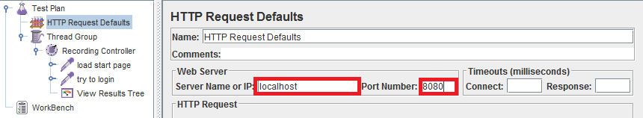
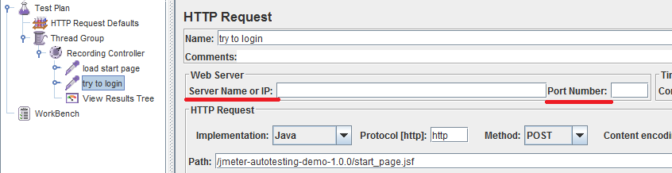
Работа c статическими параметрами.
Конфигурация HTTP Request Defaults
Необходимо вынести все нужные значения из http - сэмплеров в конфигурационный элемент, от которого они будут унаследованы.
ChartPool_Marketing_01.04.2010.ppt
Notes:
Для гибкой параметризации тествого сценария предназначены элементы группы Config Elements:
13.08.2007
Autor / Thema der Präsentation

Slide 31
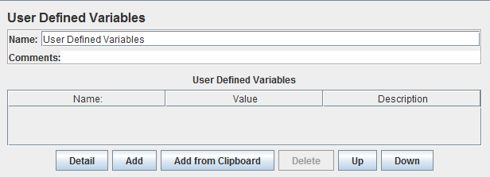
Работа c статическими параметрами.
User Default Configs
Аналогичные действия необходимо произвести с теми значениями параметров ,которые пользователь вводит в поля html-форм.
Для этого можно воспользоваться элементом User Defined Variables
(Контекстное меню тест плана → Add →Config Elements →
User Default Variables)
ChartPool_Marketing_01.04.2010.ppt

Slide 32
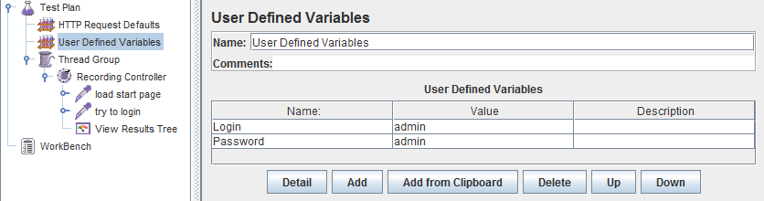
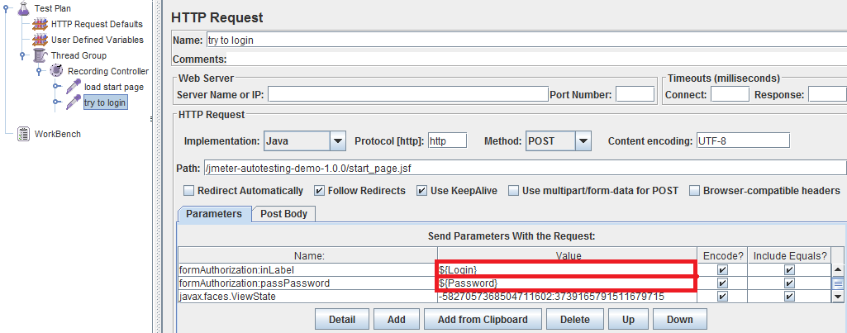
Работа c статическими параметрами.
User Default Configs
Доступ к объявленным переменным осуществляется с помощью следующей конструкции: ${имя_переменной}
ChartPool_Marketing_01.04.2010.ppt

Slide 33
Работа c динамическими параметрами.
Группы Pre/Post Processors
HTML Link Parser
HTTP URL Re-writing Modifier
HTML Parameter Mask
User Parameters
BeanShell PreProcessor
BSF PreProcessor
JSR223 PreProcessor
JDBC PreProcessor
RegEx User Parameters
Regular Expression Extractor
CSS/JQuery Extractor
XPath Extractor
Result Status Action Handler
BeanShell PostProcessor
BSF PostProcessor
BSF PostProcessor
JDBC PostProcessor
ChartPool_Marketing_01.04.2010.ppt

Slide 34
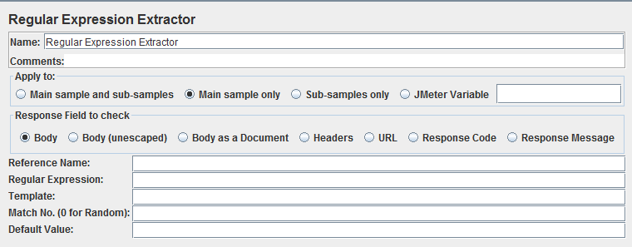
Работа c динамическими параметрами.
Regular Expression Extractor
Позволяет вытащить из HTTP ответа необходимые данные в соответствие с паттерном. (Контекстное меню сэмплера→ Add →Post Processors→ Regular Expression Extractor)
ChartPool_Marketing_01.04.2010.ppt

Slide 35
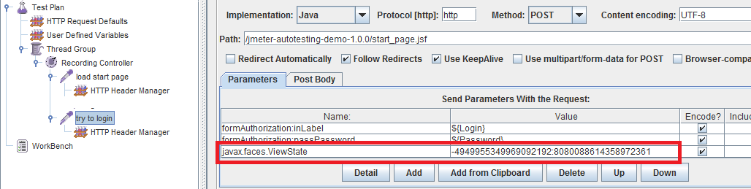
Работа c динамическими параметрами.
Regular Expression Extractor
Очевидно ,что значение параметра javax.faces.ViewState имеет автоматически генерируемое значение, зависимое от текущего View
ChartPool_Marketing_01.04.2010.ppt

Slide 36
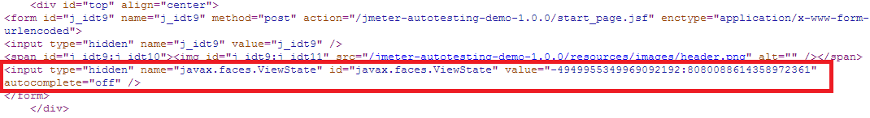
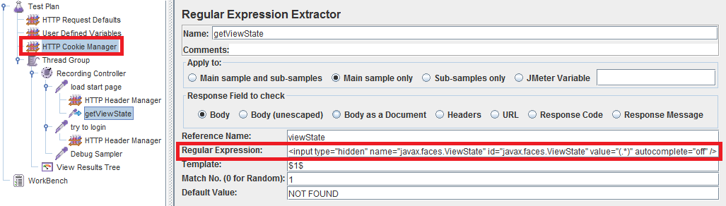
Работа c динамическими параметрами.
Regular Expression Extractor
Проанализировав исходный код страницы:
Необходимо задать шаблон ,по которому данный элемент будет доставать из http-ответа нужное значение
Если в тестируемом приложении используется Ajax вызовы, необходимо добавить в тест-план конфигурационный элемент для работы с Cockie (Контекстное меню тест плана → Add →Config Elements → Http Cockie Manager)
ChartPool_Marketing_01.04.2010.ppt

Slide 37
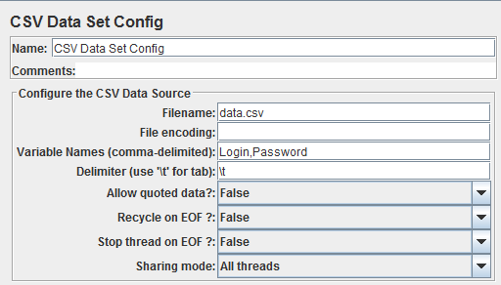
Параметризация тест плана с помощью сsv-файлов.
СSV Data Set Config
JMeter позволяет применить к сценарию ёщё более гибкую параметризацию, с помощью специального конфигурационного элемента.
Контекстное меню самплера→ Add →Post Processors→
СSV Data Set Config)
Для нашего тест- кейса в дерриктории с .jmx создадим файл dsta.csv со следющими данными : bad_login bad_password
ChartPool_Marketing_01.04.2010.ppt
Notes:
Name - Descriptive name for this element that is shown in the tree.
Filename - Name of the file to be read. Relative file names are resolved with respect to the path of the active test plan. For distributed testing, the CSV file must be stored on the server host system in the correct relative directory to where the jmeter server is started. Absolute file names are also supported, but note that they are unlikely to work in remote mode, unless the remote server has the same directory structure. If the same physical file is referenced in two different ways - e.g. csvdata.txt and ./csvdata.txt - then these are treated as different files. If the OS does not distinguish between upper and lower case, csvData.TXT would also be opened separately.
File Encoding - The encoding to be used to read the file, if not the platform default.
Variable Names- of variable names (comma-delimited). Versions of JMeter after 2.3.4 support CSV header lines: if the variable name field empty, then the first line of the file is read and interpreted as the list of column names. The names must be separated by the delimiter character. They can be quoted using double-quotes.
Delimiter-Delimiter to be used to split the records in the file. If there are fewer values on the line than there are variables the remaining variables are not updated - so they will retain their previous value (if any).
Allow quoted data? - Should the CSV file allow values to be quoted? If enabled, then values can be enclosed in " - double-quote - allowing values to contain a delimeter.
Recycle on EOF?Should the file be re-read from the beginning on reaching EOF? (default is true)
Stop thread on EOF?Should the thread be stopped on EOF, if Recycle is false? (default is false)
Sharing mode - All threads - (the default) the file is shared between all the threads.
Current thread group - each file is opened once for each thread group in which the element appears
Current thread - each file is opened separately for each thread
Identifier - all threads sharing the same identifier share the same file. So for example if you have 4 thread groups, you could use a common id for two or more of the groups to share the file between them. Or you could use the thread number to share the file between the same thread numbers in different thread groups.
13.08.2007
Autor / Thema der Präsentation

Slide 38
ДОБАВЛЕНИЕ ПРОВЕРОК
ChartPool_Marketing_01.04.2010.ppt

Slide 39
Группа Assertions
Response Assertion
Duration Assertion
Size Assertion
XML Assertion
BeanShell Assertion
MD5Hex Assertion
HTML Assertion
XPath Assertion
XML Schema Assertion
BSF Assertion
JSR223 Assertion
Compare Assertion
SMIME Assertion
ChartPool_Marketing_01.04.2010.ppt

Slide 40
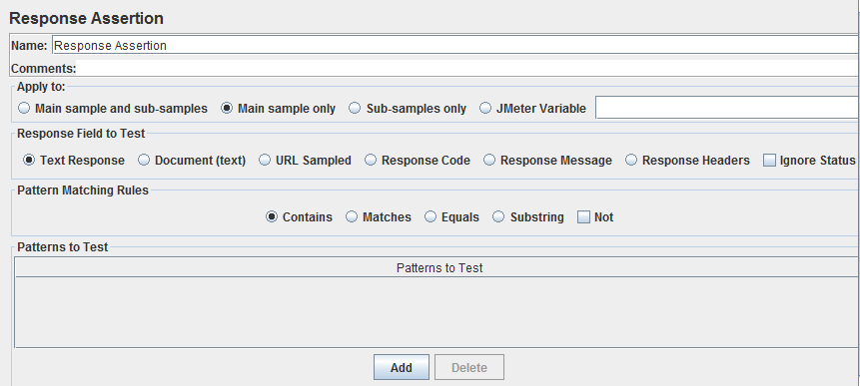
Response Assertion
Данный элемент предназначен для проверки ответов от любых сэмплеров. Гибкая конфигурация и регулярные выражения позволяют добиться нужного результата.
Контекстное меню самплера→ Add →Post Processors→
Response Assertion)
ChartPool_Marketing_01.04.2010.ppt

Slide 41
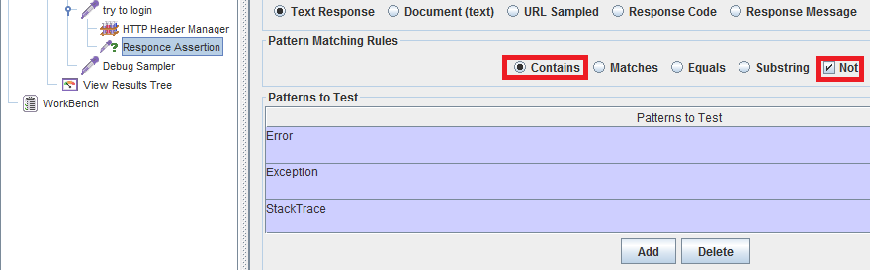
Response Assertion.
Проверка наличия ответа от сервера на запрос
Проверка того, что ответ от сервера не содержит сообщений об исключительной ошибке
ChartPool_Marketing_01.04.2010.ppt

Slide 42
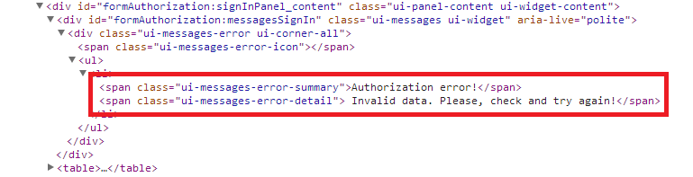
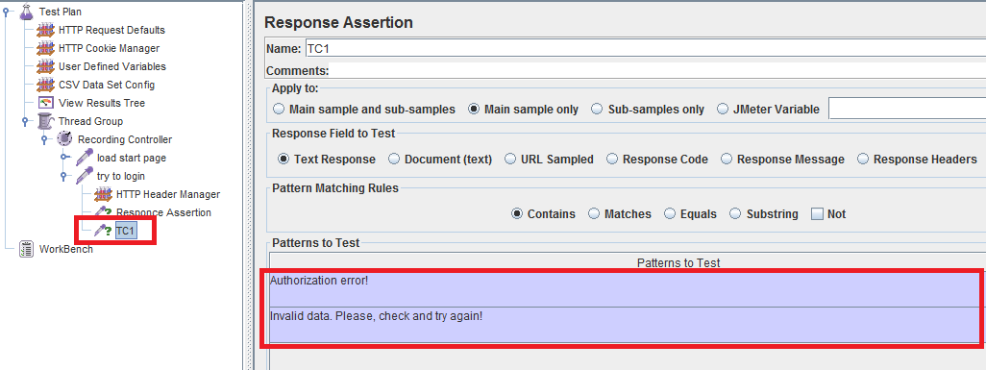
Response Assertion
Проверка наличия в ответе сообщения об ошибке (согласно спецификации).
Исходный код формы авторизации:
Новый экземпляр TC типа Assertion Response:
ChartPool_Marketing_01.04.2010.ppt

Slide 43
АНАЛИЗ РЕЗУЛЬТАТОВ
ChartPool_Marketing_01.04.2010.ppt

Slide 44
Группа Listeners
Sample Result Save Configuration
Graph Results
Spline Visualizer
Assertion Results
View Results Tree
Aggregate Report
View Results in Table
Simple Data Writer
Monitor Results
Distribution Graph
Aggregate Graph
Response Time Graph
Mailer Visualizer
BeanShell Listener
Summary Report
Save Responses to a file
BSF Listener
Generate Summary Results
Comparison Assertion Visualizer
ChartPool_Marketing_01.04.2010.ppt
Notes:
13.08.2007
Autor / Thema der Präsentation

Slide 45
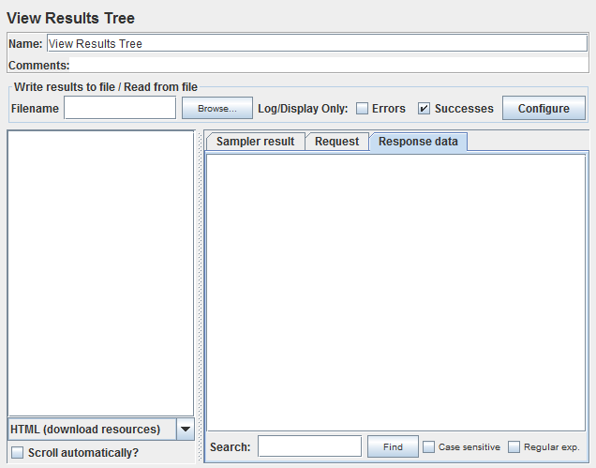
View Results Tree
Наиболее подходящий вариант, для функционального тестирования в режиме GUI mode.
Контекстное меню тест плана → Add →Listeners→
View Results Tree)
ChartPool_Marketing_01.04.2010.ppt

Slide 46
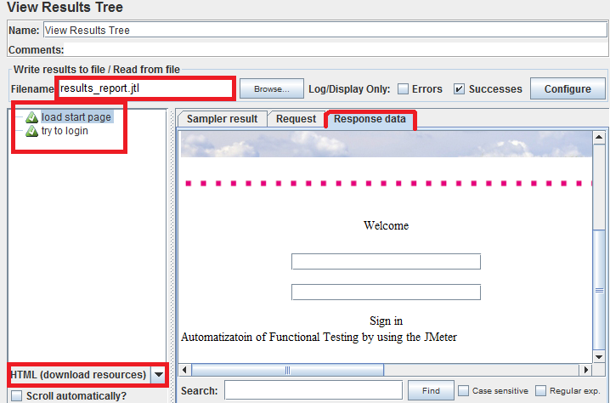
View Results Tree
Данный элемент предоставляет встроенный браузер для просмотра, запроса и ответа от сервера.
ChartPool_Marketing_01.04.2010.ppt
Notes:
13.08.2007
Autor / Thema der Präsentation

Slide 47
ТЕСТИРОВАНИЕ
ChartPool_Marketing_01.04.2010.ppt

Slide 48
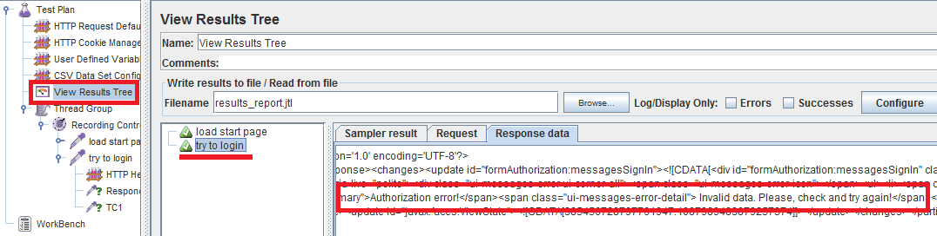
Результаты тестирования
Введём в файл data.csv , из которого элемент CSV Data Set Config будет инициализировать переменные, данные о несуществующей учётной записи: bad_login bad_password
После запуска просмотрим результаты в View Results Tree.
В ответе от сервера присутствует требуемое сообщение об ошибке.
Так как запрос «try to login» отображен с зелёным маркером, это значит, что проверка «TC1» отработала успешно
Notes:
13.08.2007
Autor / Thema der Präsentation

Slide 49
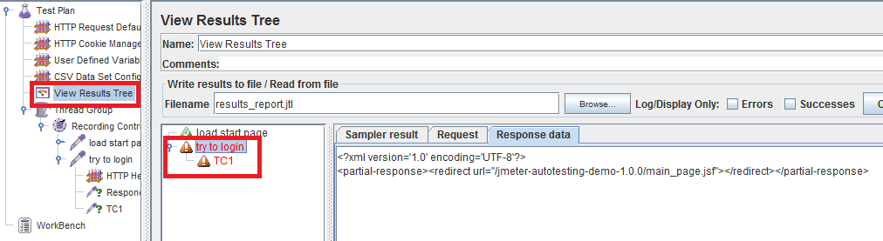
Результаты тестирования
Введём в файл data.csv , данные о существующей учётной записи:
admin admin
После запуска просмотрим результаты в View Results Tree.
В ответе от сервера нет никаких сообщений об ошибке.
Но так как это не устраивает проверку «TC1» , она демонстрирует это красным маркером.
Notes:
13.08.2007
Autor / Thema der Präsentation

Slide 50
ГЕНЕРАЦИЯ ОТЧЁТОВ

Slide 51
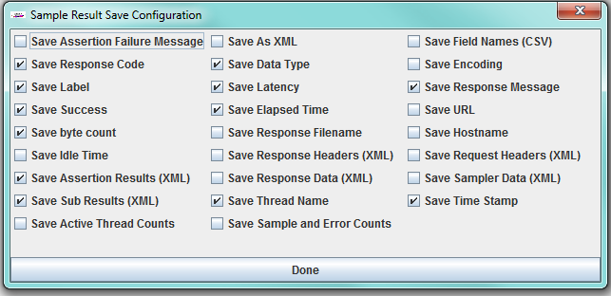
Экспорт/Импорт отчетов с помощью элементов группы Listeners
Результаты могут быть сохранены в файл в формате csv или jtl.
При необходимости можно настроить детали форматирования результатов.

Slide 52
Альтернативные способы
Подключить к стандартной сборке JMeter существующие решение
  Protocol4JMeter
  BlaxeMeter
  Statistical Aggregate Report listener
  И др.
  Использовать не стандартную сборку
      Protocol4JMeter (интеграция с Jasper Reports)
  Chronos JMeter Maven Plugin
  Если в проекте используется Hudson CI :
        JMeter Plugin

Slide 53
Что делать если какой либо стандартной функциональности не хватает и среди существующих плагинов нет подходящего решения?
Написать свой плагин для Jmeter !!! ☺
ChartPool_Marketing_01.04.2010.ppt

Slide 54
РАСШИРЕНИЕ ФУНКЦИОНАЛЬНОСТИ JMETER’A
ChartPool_Marketing_01.04.2010.ppt

Slide 55

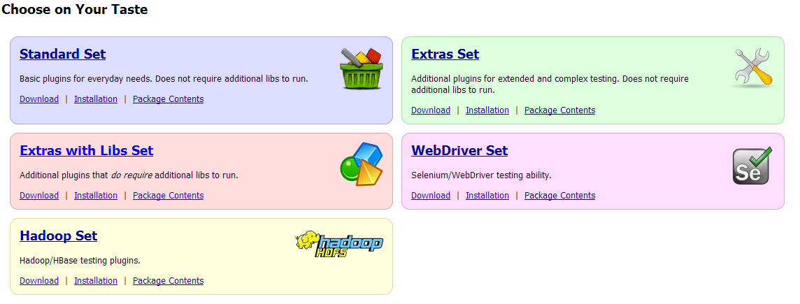
Apache HBase™ is the Hadoop database, a distributed, scalable, big data store.

Slide 56

Web/HTTP
XML-based web service
Restful web services
GUI
Что нам даёт расширяемая архитектура?
Selenium
Soap-UI
RESTClient
QFTest
RMI
CORBA
Hessian
ChartPool_Marketing_01.04.2010.ppt
Notes:
Что делать, если инструмент не предоставляет какую то важную функциональность «из коробки»?
Прикрутить эту функциональность!
13.08.2007
Autor / Thema der Präsentation

Slide 57
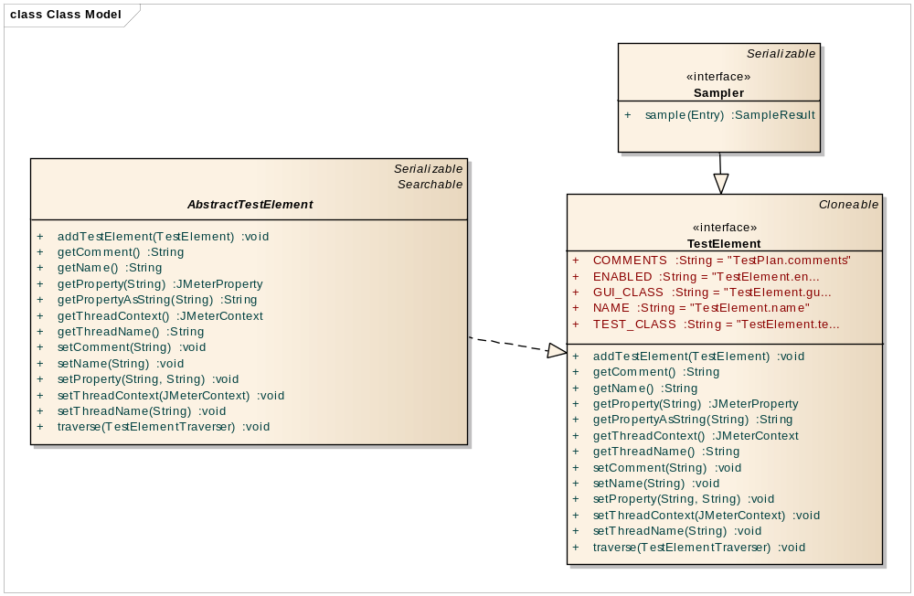
Архитектура Jmeter’a
ChartPool_Marketing_01.04.2010.ppt
Notes:
Most of its "out of the box" features are implemented with plugins. Off-site developers can easily extend JMeter with custom plugins.
13.08.2007
Autor / Thema der Präsentation

Slide 58
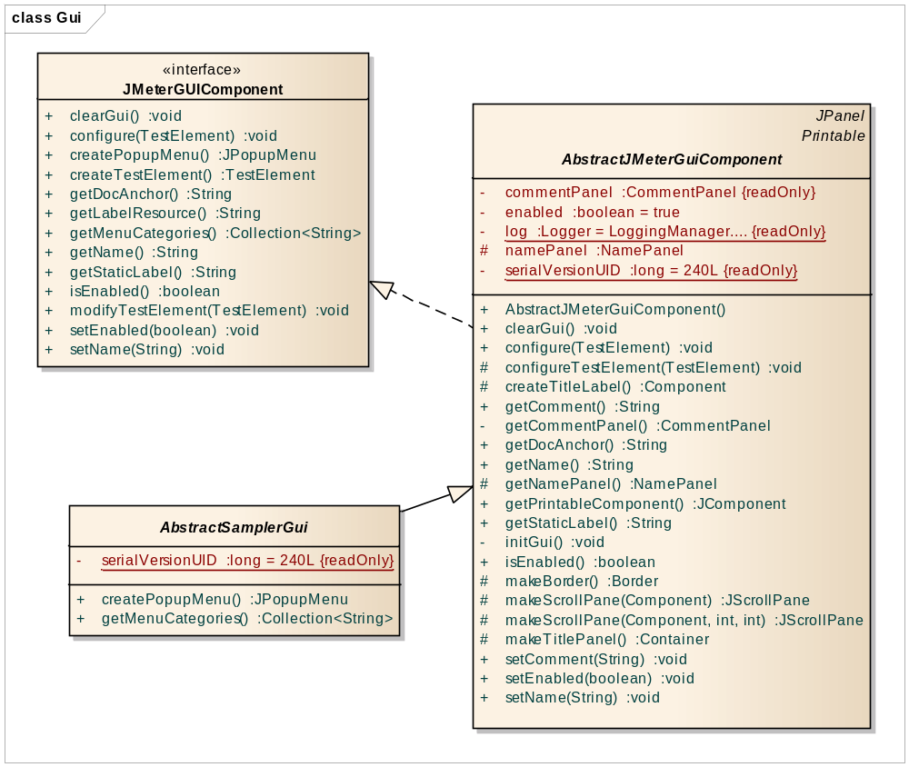
Архитектура Jmeter’a
ChartPool_Marketing_01.04.2010.ppt

Slide 59
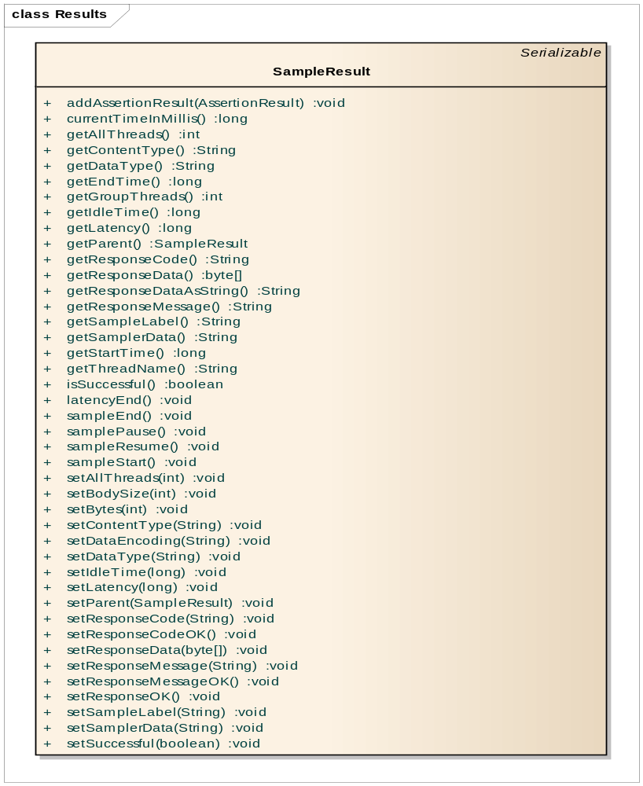
Архитектура Jmeter’a
ChartPool_Marketing_01.04.2010.ppt

Slide 60
ДЕМОНСТРАЦИЯ ПРИМЕРА ПЛАГИНА
ChartPool_Marketing_01.04.2010.ppt

Slide 61
Впечатления от внедрения в проекте
ChartPool_Marketing_01.04.2010.ppt

